Slide 1
Frostbite AI
Поляков Андрей и Шахнович Дмитрий

Slide 2
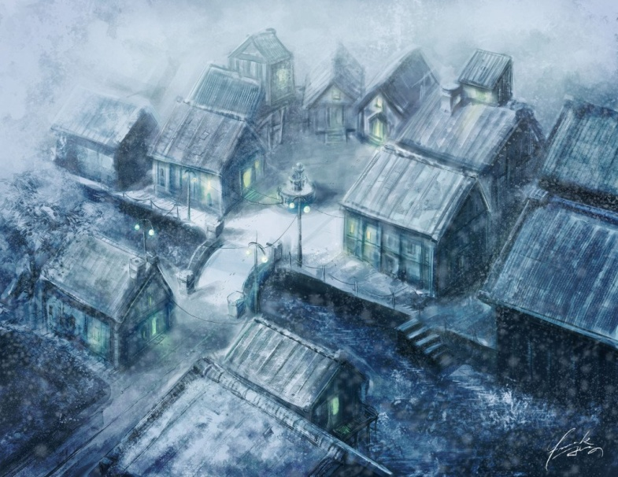
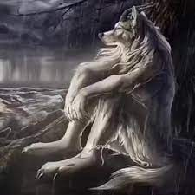
1)Сюжет

Slide 3

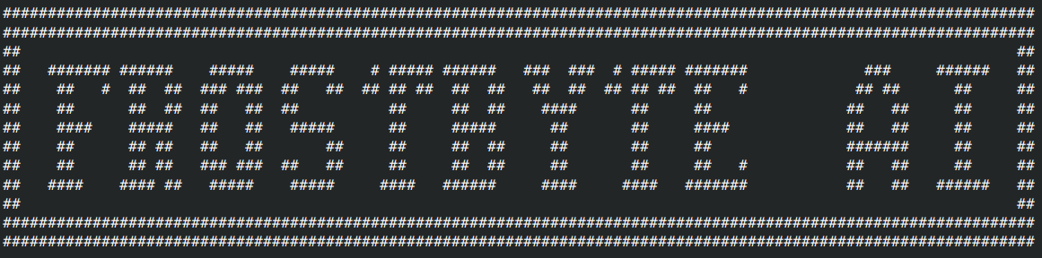
2)Особенности ИГРЫ
ИИ персонажей
ASCII интерфейс
Захватывающий сюжет
Сюжетная связь персонажей
Дизайн персонажей

Slide 4
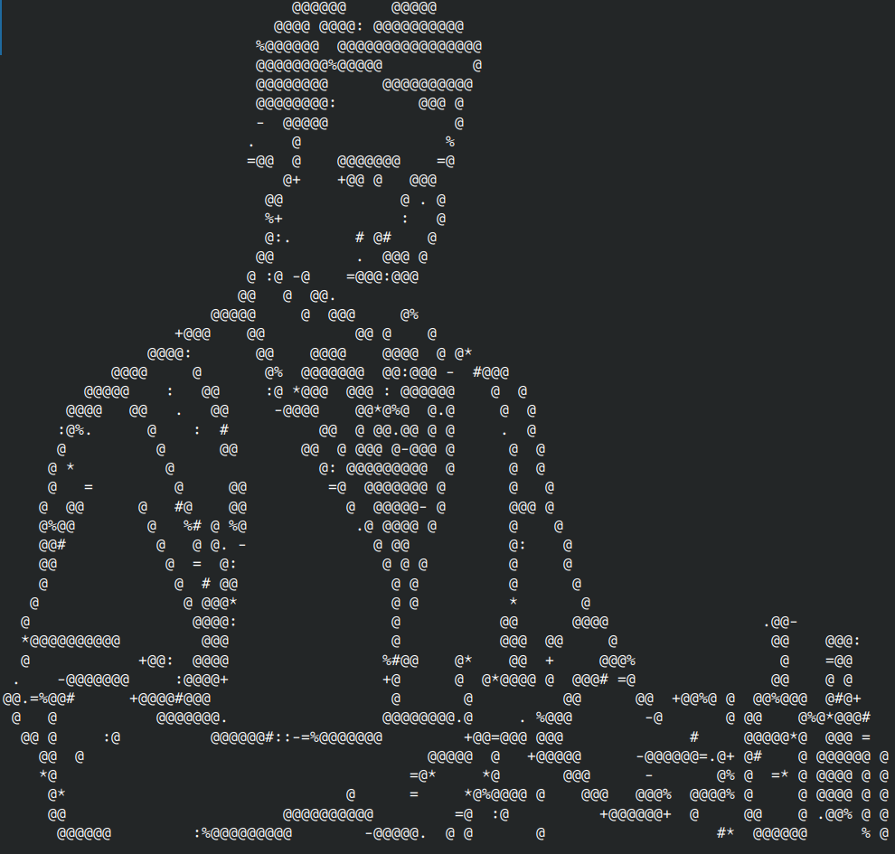
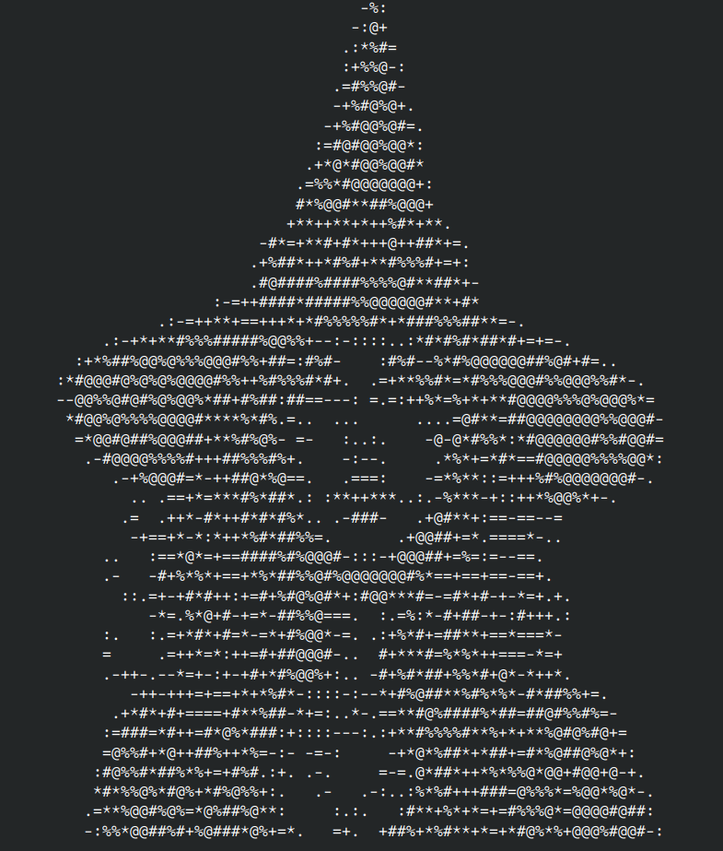
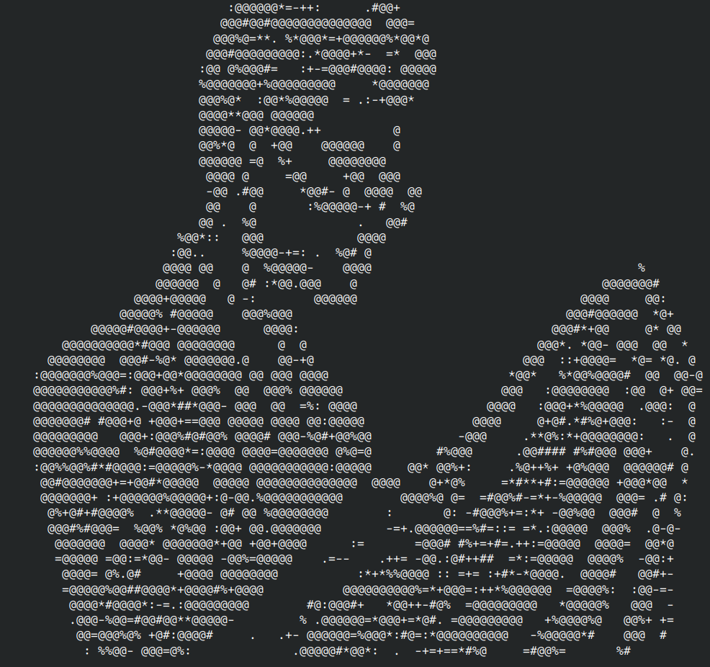
3)персонажи

Slide 5
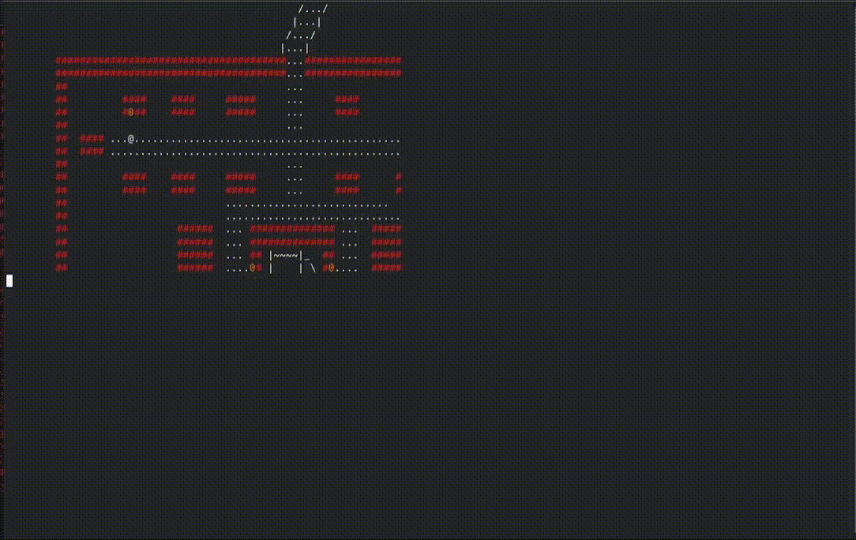
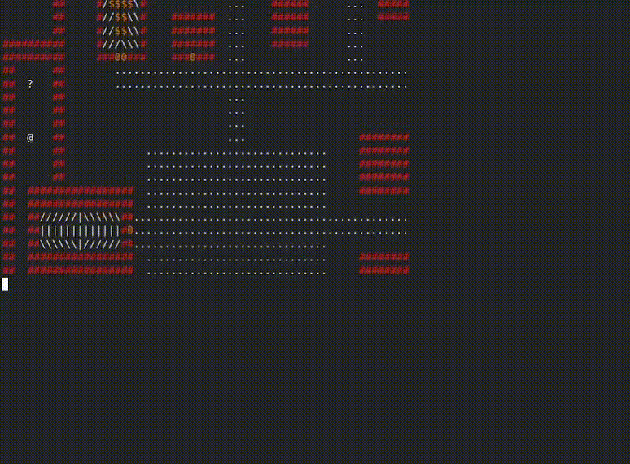
4)Геймплей

Slide 6

кАЙФУЛИ

